Slide 1

Sisteme de operare
Implementarea sistemelor de fișiere

Slide 2

Contenu
Fișiere
Sisteme de fișiere
Exemple
  DOS (FAT)
  Linux (ext)
  Windows (NTFS)

Slide 3
Bibliografie
Modern Operating Systems
  Capitolul 6
    6.3
    6.4
Operating Systems Concepts
  Capitolul 11
    11.1 – 11.8

Slide 4
Fișier

Slide 5
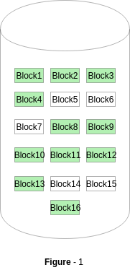
Discul
persistent
dimensiune de stocare mare
tabel de blocuri

Slide 6
Sistem de fișiere
transformă tabelul de blocuri în fișiere și directoare
structură de date utilizată de SO

Slide 7
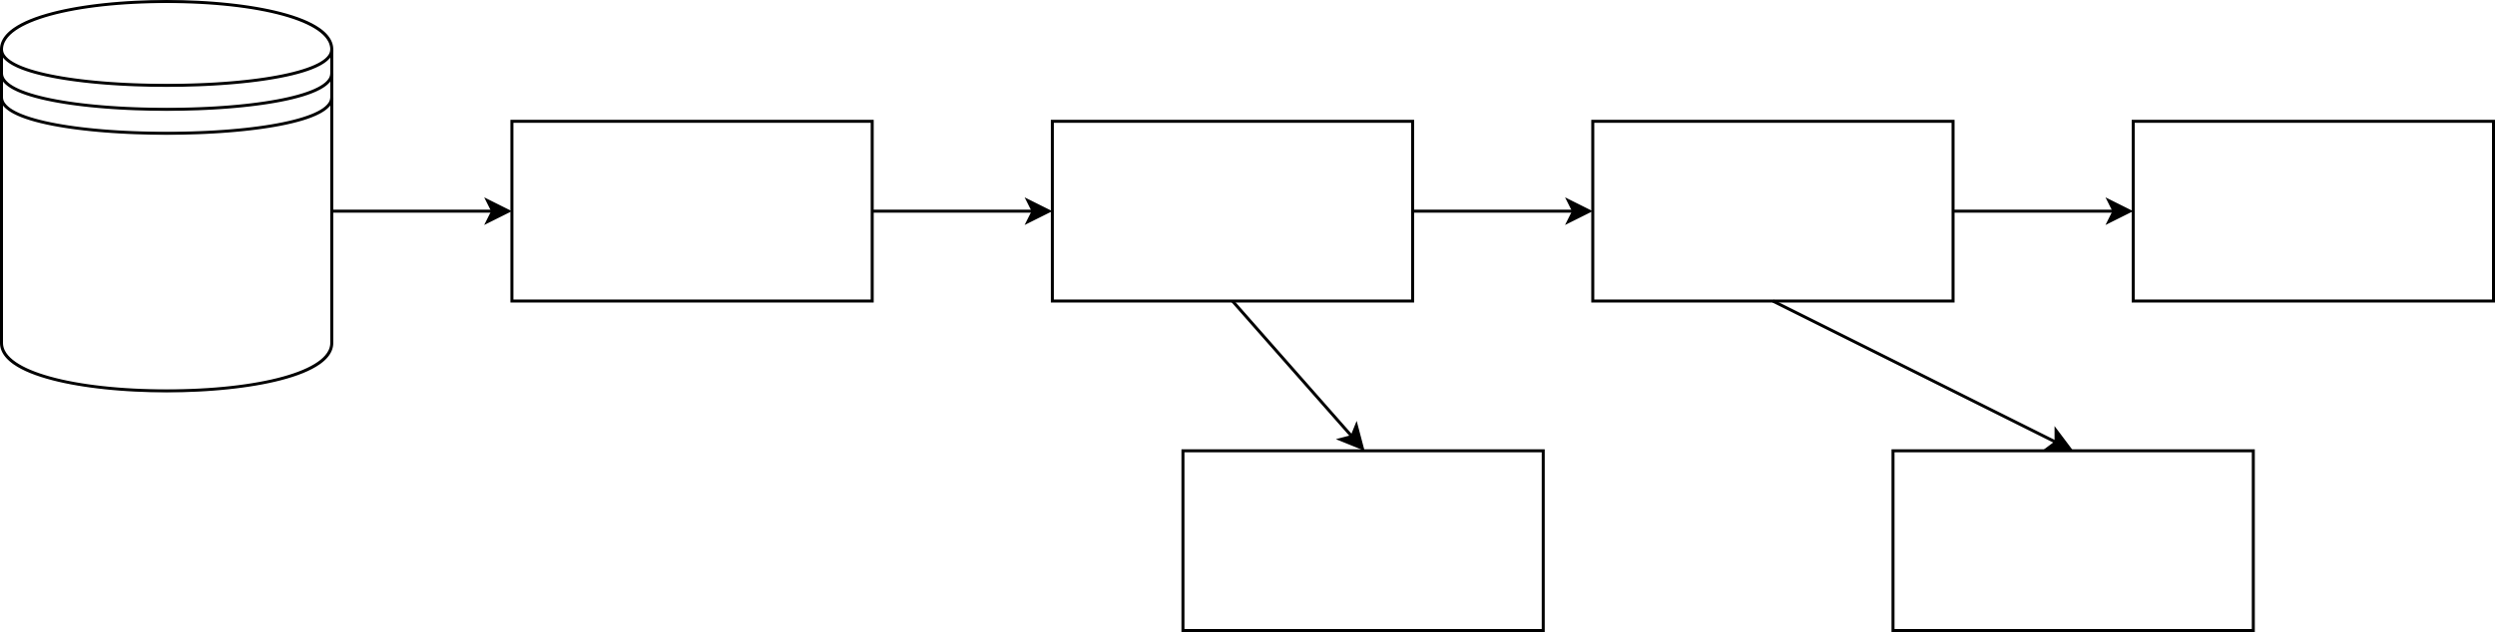
Operații pe disc
partiționare
formatare
montare
backup
disc
fsck
folosire

Slide 8
Partition
Zonă contiguă
Conține un sistem de fișiere

Slide 9
Tipuri de partiționare
MBR – (Master Boot Record)
  partiții primare (maxim 4)
  partiție extinsă – poate fi în locul unei partiții primare
  partiție logică – în interiorul partiției extinse
GPT – (GUID Partition Table)
  nu are limită de partiții
  fiecare partiție are un GUID

Slide 10
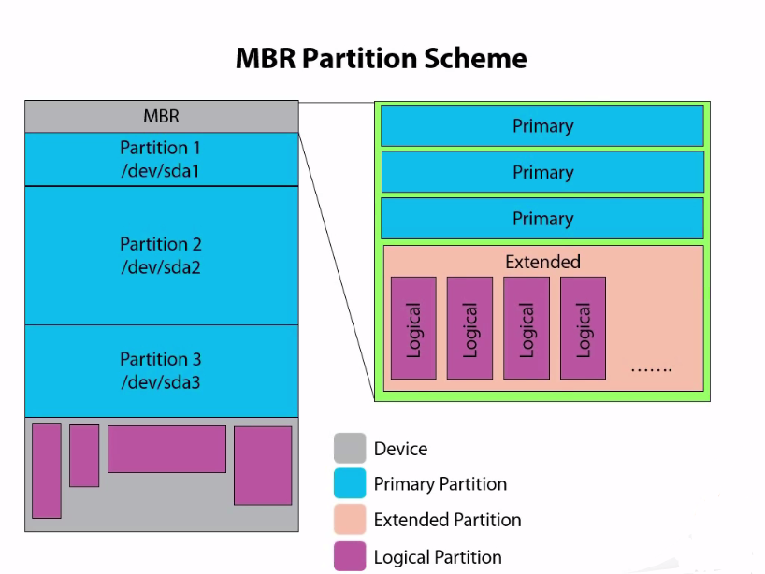
MBR

Slide 11
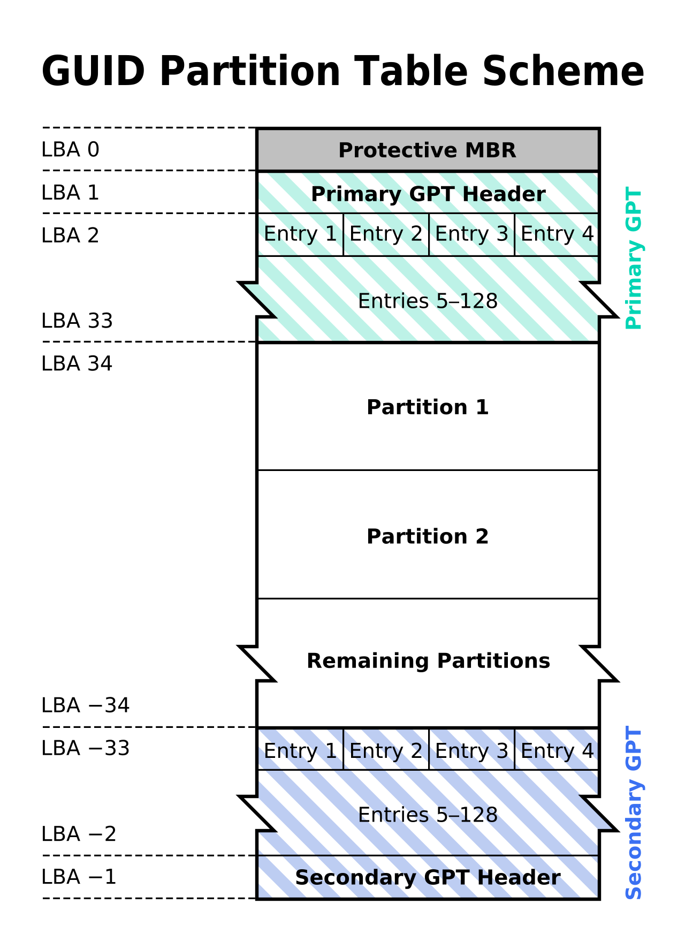
GPT

Slide 12
Sistem de fișiere

Slide 13
Sistem de fișiere
fișiere și directoare
Structuri de date
Aplicații
Sistemul de operare

Slide 14
Exemple de sisteme de fișiere
ext3
ReiserFS
HFS
NTFS
FAT32
ISO9660
UDF
Notes:
* sisteme de fisiere tranzactionale vs. sisteme non-tranzactionale (trade-off consistenta vs. viteza)
* sisteme de fisiere distribuite
* sisteme de fisiere de retea (NFS)
* ce tip de SF se foloseste pt. swap si de ce?

Slide 15
Implementarea

Slide 16
Discul
Pagini
  Mai multe blocuri
Bloc
  Unitatea de citire și scriere
  Sub-multiplu unei pagini de memorie
    (în general 512 B)

Slide 17
Partiția
Pe o partiție sunt stocate
  date
  metadate

Slide 18
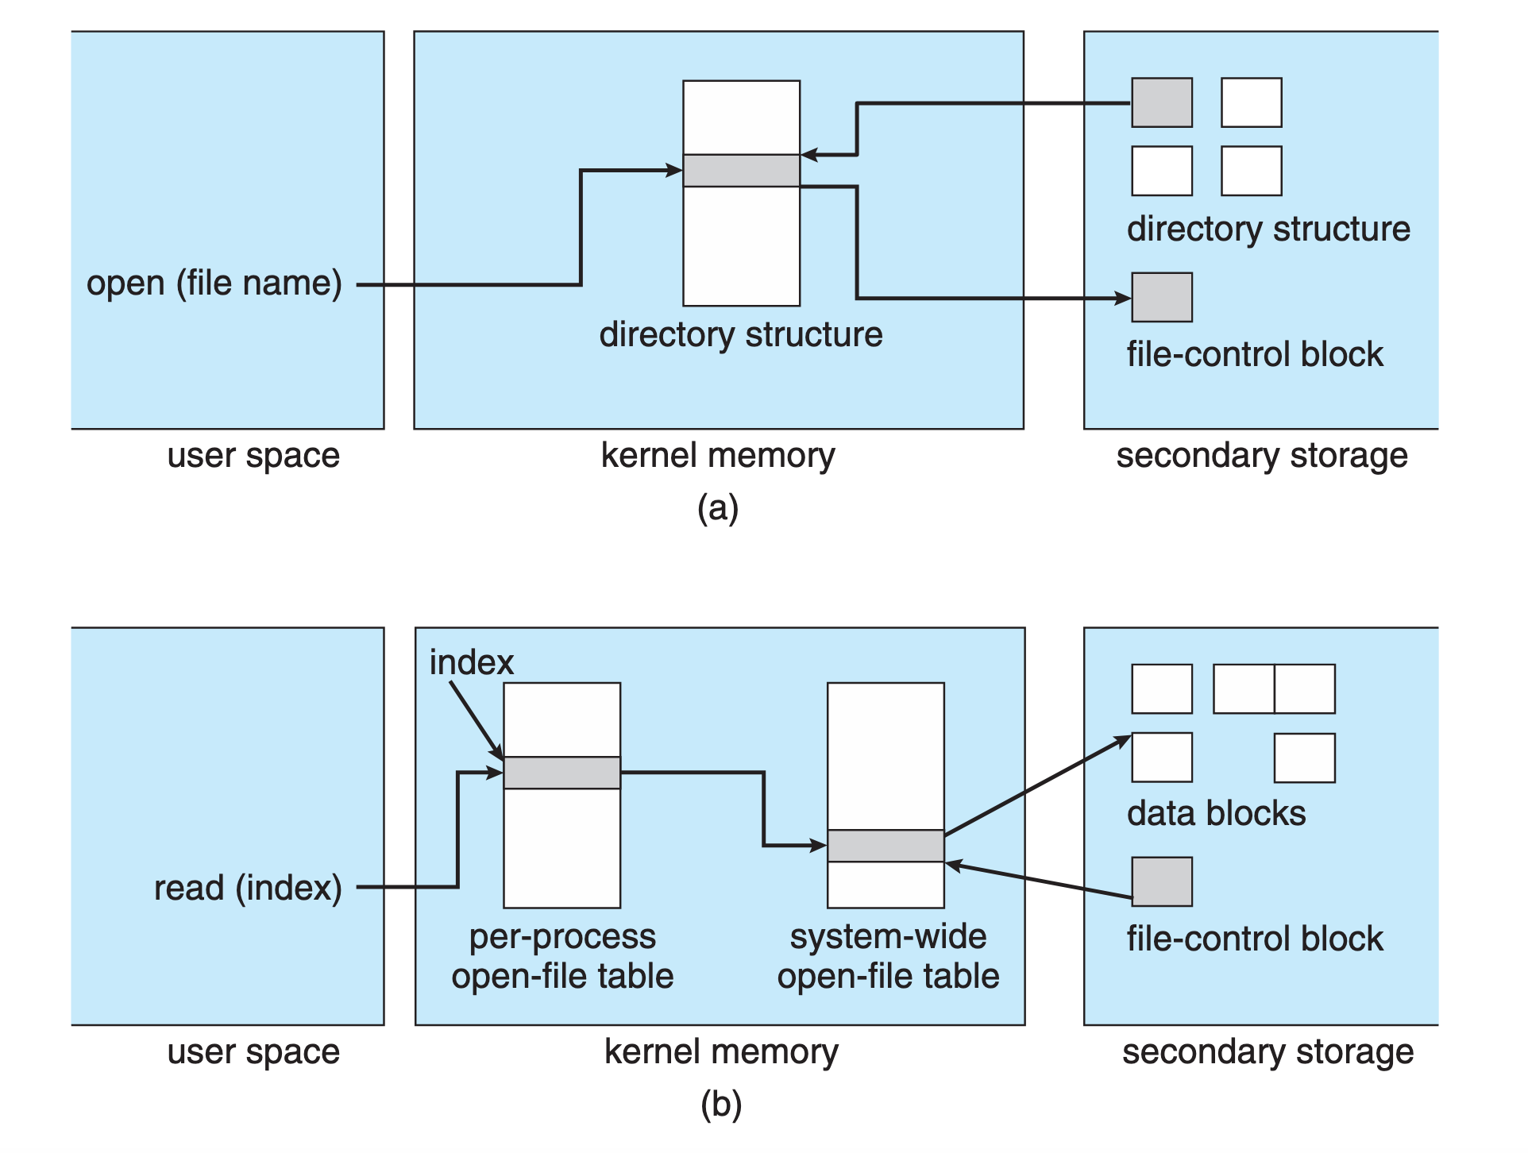
Folosirea

Slide 19
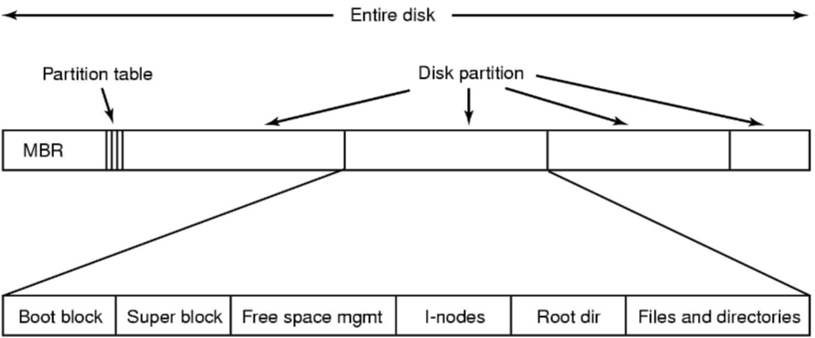
Structura sistemului de fișiere

Slide 20
Fișier
Date
  Conțiunutul fișierului
Metadate
  Informații despre fișier
  FCB – File Control Block

Slide 21
Director
Un fișier special
  în general
Date
  lista de fișiere
Metadate
  Informații despre fișier
  FCB – File Control Block

Slide 22
Alocarea fișierelor
Contiguă
  Fișierele sunt stocate una după alta
    Fragmentare
Liste
  Fiecare bloc are un pointer către următorul bloc
    Viteză de acces redusă
    Evită fragmentarea
Indexată
  FCB-ul conține o listă de pointeri către fiecare bloc de date
    Evită fragmentarea

Slide 23
Alocarea contiguă
Similară cu alocarea contiguă de memorie
Fișierele sunt alocate unul după altul
  Fragmentare
  Probleme la modificarea unui fișier
Metdate (FCB)
  Pointer spre primul bloc al fișierului
  Numărul de blocuri alocate fișierului
Implementare simplă
Citire rapidă

Slide 24
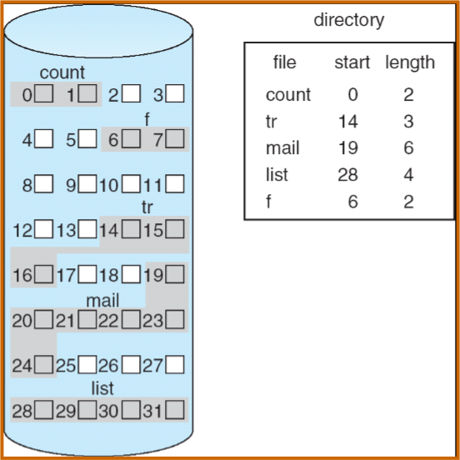
Alocarea contiguă
Metadate
Date

Slide 25
Utilizare
Sisteme de fișiere ReadOnly
ISO 9660 (și alte variante)

Slide 26
Alocarea cu liste
Similară cu alocarea contiguă
Fiecare bloc are un pointer către următorul
  Probleme la modificarea fișierului
  Citire lentă
Metadate (FCB)
  Pointer sper primul bloc al fișierului
  Pointer spre ultimul bloc al fișierului
Nu există fragmentare
Implementare simplă

Slide 27
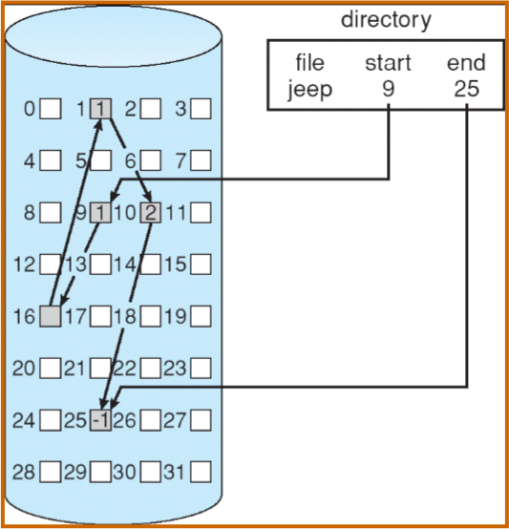
Alocarea cu liste
metadate
date

Slide 28
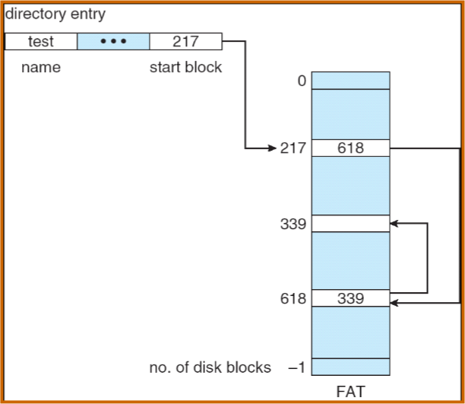
Alocarea cu liste

Slide 29
Utilizare
Sisteme de fișiere folosite de dispozitive simple
  SD Card Arduino
FAT
FAT32
vFAT

Slide 30
Alocare indexată
Similară cu alocarea paginilor de memorie virtuală
FCB-ul conține o listă de pointeri către blocurile de date ale fișierului
  Numărul de pointeri către blocuri de date este limita de dimensiune
  Indirectare (similară cu tabelul de memoria virtuală)
Metdate (FCB)
  Dimensiunea fișierlui
  Lista de pointeri spre blocurile de date ale fișierlui
Nu are fragmentare

Slide 31
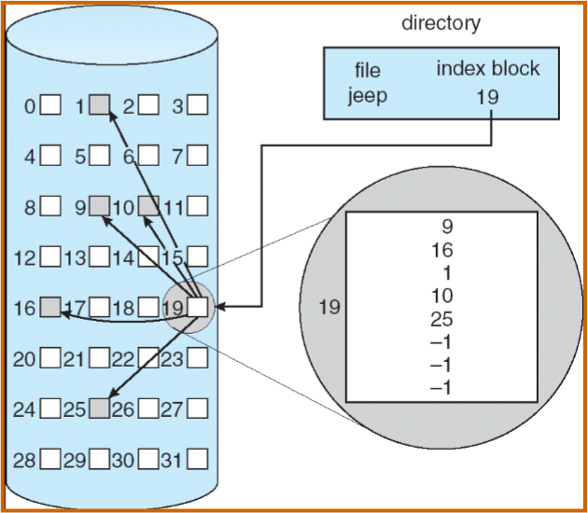
Alocare indexată
metadate
date

Slide 32
Utilizare
Ext2,3,4
NTFS
RaiserFS
HPFS
AppleFS
…

Slide 33
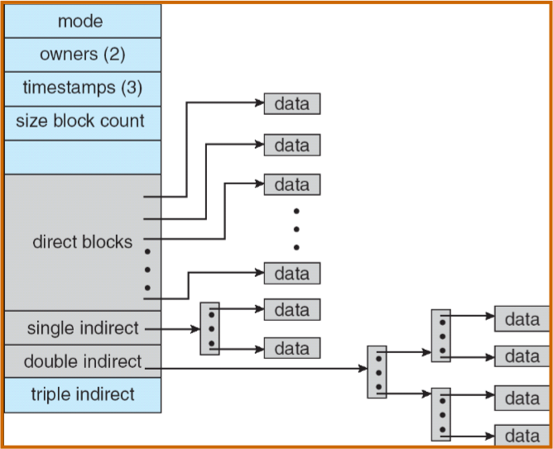
Exemplu de FCB (i-node)

Slide 34
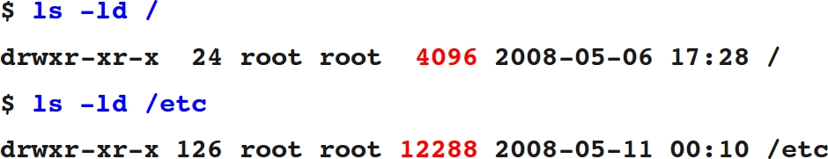
Director
Un fișier special
Date
  listă de dentry (directory entry)
Dimensiunea depinde de numărul de intrări din listă
. și .. sunt speciale

Slide 35
dentry
Informații
  numele fișierlui
  id-ul fișierului (entry pentru FAT sau inode)
  …
Windows
  WIN32_FIND_DATA
POSIX
  struct dirent

Slide 36
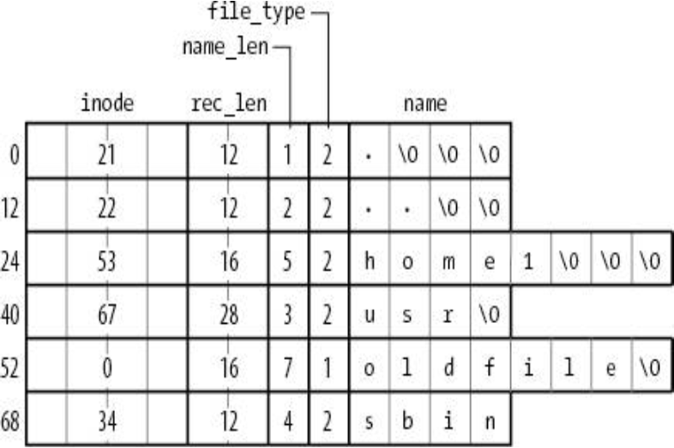
Exemplu ext2

Slide 37
Link-uri
Hard Links
  două structuri dentry spre aceelași i-node
  Nu se poate folosi între partiții diferite
Sym Links (Soft Links)
  i-node special
  datele fișierului reprezintă numele (cu cale) fișierului original

Slide 38
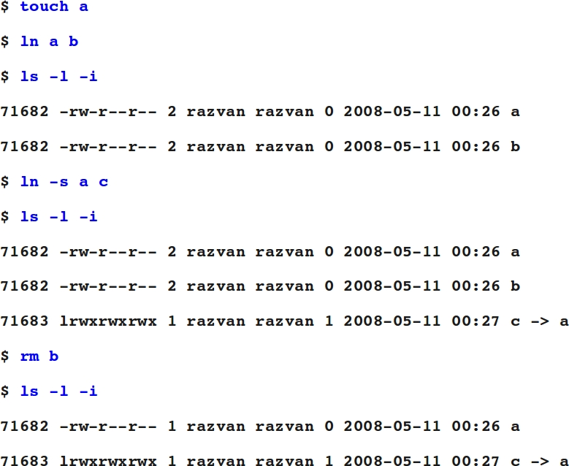
Exemple de link-uri

Slide 39
Spațiu liber
Vector de biți
  1 liber
  0 ocupat
Listă de blocuri
  Un bloc liber are un pointer către următorul bloc liber
  Primul bloc liber este stocat

Slide 40
Exemplu
disc de 512 GB
bloc 512 B
Adresa unui bloc are 32 biți
Care este dimensiunea:
  Listei de blocuri
  Vectorului de biți

Slide 41
Buffer Cache
Discul este mai lent decât memoria RAM
SO folosește o memorie cache pentru a eficientiza
Buffer Cache

Slide 42
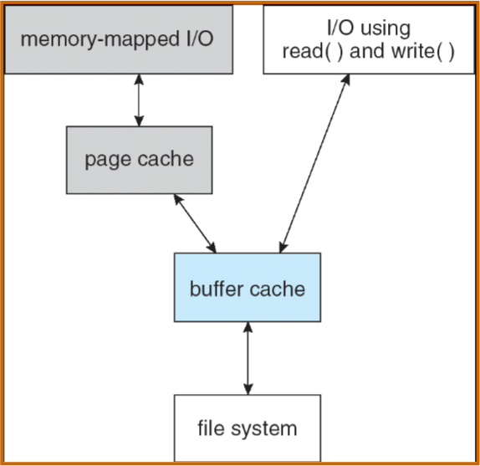
Buffer Cache

Slide 43
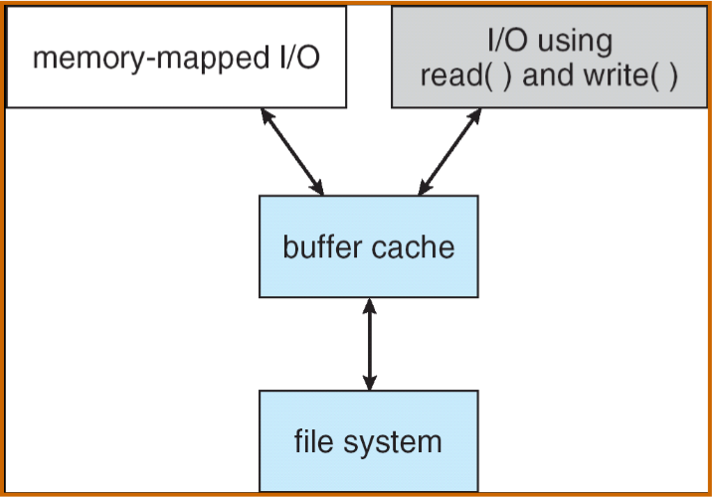
Unified Buffer Cache

Slide 44
Alte memorii cache
i-node cache
  Pune în RAM inode-uri pentru a le putea accesa mai rapid
dcache
  Rezolvarea fișierelor

Slide 45
Consistența sistemului de fișiere
Blocuri de date
  erorile nu sunt detectabile
  E numai problema fișierlului
Blocuri de metadate
  erorile sunt detectabile
  Este problema sistemului de fișiere

Slide 46
fsck/scandisk
Verifică toate blocurile
  Ia toate i-node-urile și marchează blocurile ocupate
Compară listele de inode-uri și blocuri ocupate cu listele inițiale de inode-uri și blocuri libere

Slide 47
fsck/scandisk
Pentru toate fișierele
  Scrie un tabel de referințe
  Ia toate structurile dentry și incrementează referințele fiecărui inode in tabel
  Compară referința cu referința stocată în inode-ul inițial

Slide 48
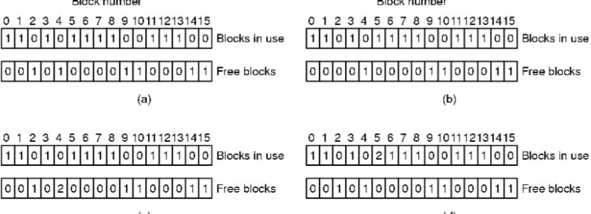
Exemplu fsck/scandisk
(a) consistent
(b) bloc de date pierdut
(c) bloc de date duplicat în lista de blocuri libere
(d) bloc de date duplicat folosit

Slide 49
Sisteme de fișiere jurnalizate
Operațiile unei tranzacții ce urmează a fi efectuate sunt scrise într-un jurnal
Operațiile executate sunt sunt marcate în jurnal
O tranzacție este completă când toate operațiile sunt marcate în jurnal

Slide 50
Sisteme de fișiere jurnalizate
La fiecare boot este verificat jurnalul iar tranzacțiile sunt fie executate mai departe fie sunt date înapoi
Avantaje
  Reducerea timpului necesare la verificarea sistemului de fișiere
  Reducerea posibilității de a pierde date la reboot
Dezavantaje
  Sistemul de fișiere este mai lent

Slide 51
Virtual File System – VFS
vnode – identifică în mod unic un fișier
  are și informații despre sistemul de fișiere pe care se găsește fișierul
Windows
  IFS
Linux
  VFS

Slide 52
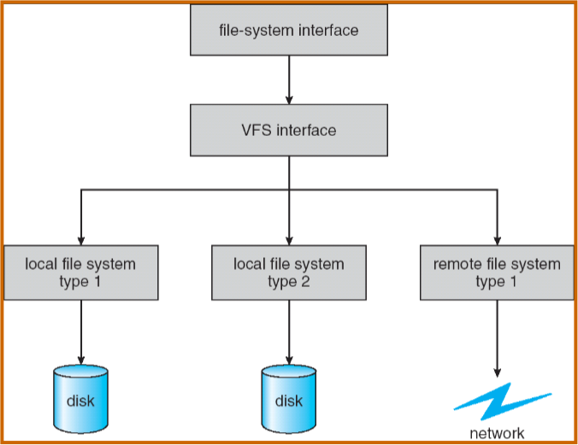
Virtual File System – VFS

Slide 53
Cuvinte cheie
metadate
date
pagini
bloc
partiție
FCB
alocare contiguă
alocare cu liste
alocare indexată
FAT
inode
dirent
buffer cache
fsck
fdisk
jurnal
VFS
vnode

Slide 54

Întrebări

